Slide 1
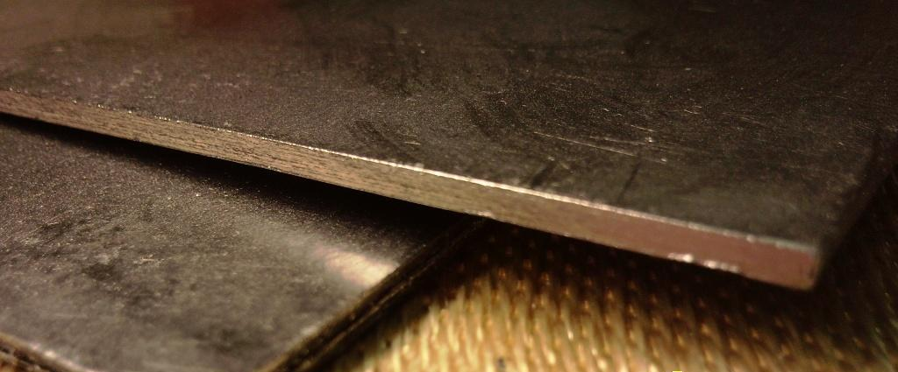
Терморозширений графіт (ТРГ)
Підготували студентки групи ХН-02
Валігура Каріна
Ярмошевич Олена

Slide 2
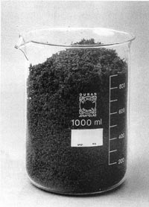
ТРГ
Це особливий матеріал,
що має високу
температурну і хімічну
стійкість (що властиві
графіту) і додані якості:
гнучкість, стисливість, пружність.

Slide 3
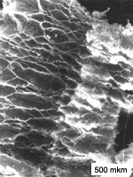
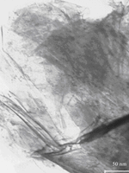
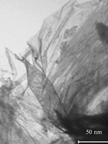
Структура
Отримання
ТРГ виготовляють з лускуватого природного графіту. Процес ділиться на 2 стадії:
Окислення графіту.
Обробка при температурі близько 1000°С.
В результаті утворюється речовина з червоподібною структурою з розгалуженою шорсткою поверхнею, що легко піддається штампуванню і прокатці.
Вміст карбону приблизно 98%.
В отриманому матеріалі залишається деяка кількість оксидів сірки чи азоту (в залежності від технології, що застосовується).

Slide 4
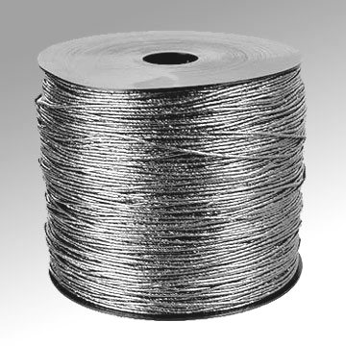
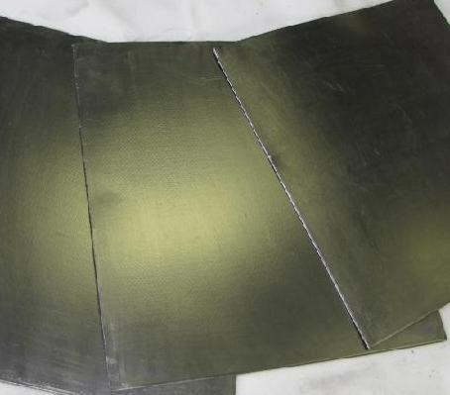
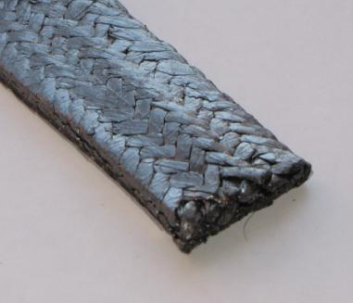
Нитки
Листи
Стрічки

Slide 5
ТРГ має такі корисні властивості:
пружність; здатність пресуватися без сполучної речовини; стійкість до впливу агресивних середовищ; довготривала служба; герметичність; висока теплопровідність; термостійкість.
Отже ТРГ має оптимальне поєднання якостей, що підходять для ущільнюючих матеріалів. Ще одна важлива властивість – екологічність матеріалу, що дозволяє безпечно використовувати ТРГ у промисловості без шкоди для навколишнього середовища і людей, на відміну від такого ущільнювача, як азбест (наприклад):
Характеристика | Азбест | ТРГ
Густина, г/см ³ | 2,25 | 1-1,7
Екологічність | Відноситься до ряду канцерогенів | Нетоксичний, екологічно безпечний
Гарантійний строк | Відсутній | 4 роки
Робоча температура, Сº | До 500 | До 2500 в інертних середовищах. До 400 у кислотних
Хімічна стійкість | Взаємодіє з сильними кислотами і основами | Хімічно інертний
Пластичність | Непластичний | Пластичний
Пружність, % | 1-3 | 9-15

Slide 6
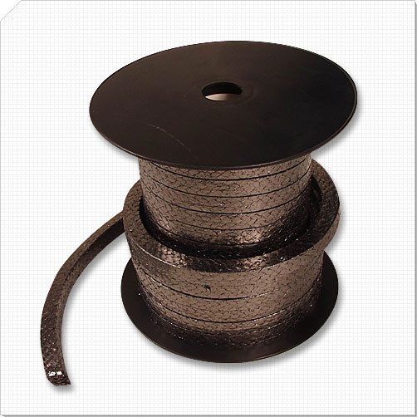
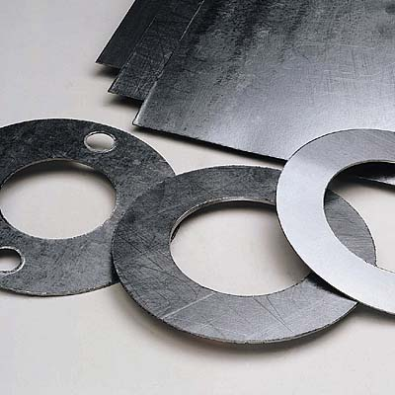
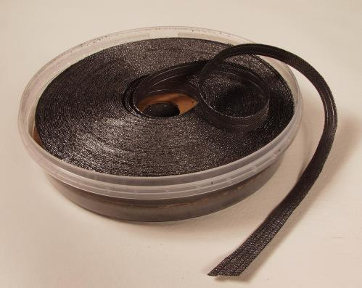
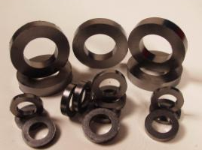
Застосування
Найбільш широке застосування ущільнюючі матеріали з терморозширеного графіту знайшли в якості:
Сальникових ущільнень вузлів тертя.
Фланцевих прокладок енергетичної трубопровідної арматури, трубопровідної арматури загальнопромислового застосування, відцентрових і вихрових насосів, трубопроводів, теплообмінних ємностей та іншого обладнання теплових та атомних електростанцій, підприємств нафтохімічного комплексу.
Кільцях ущільнення штока арматури високого і низького тиску, вузлів газотурбінних двигунів, у компресорах, механічних насосах, клапанах, хімічному обладнанні, вимірювальних приладах хімічної, нафтопереробної, газової, енергетичної, машинобудівної та харчової промисловості.

Slide 7
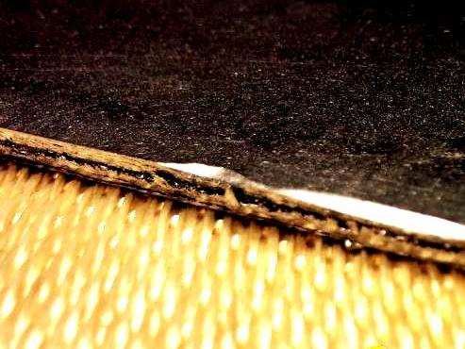
Дякуємо за увагу!

